Slide 1

10代から学ぶパーソナルファイナンス
2
お金を稼ぐ、税金、社会保険、民間保険
Lesson
いろいろな働き方と、
暮らしを支える税金や保険を学ぶ

Slide 2
Ⅰ
お金を稼ぐ（働く）

Slide 3

Ⅰ
お金を稼ぐ(働く)
Q1
会社員の平均年収はどのくらい？
(※令和元年「民間給与実態統計調査」国税庁)
1
約759万円
男性 約545万円
女性 約302万円
2
約545万円
正規 約508万円
3
約443万円
非正規 約198万円
Notes:
（対応）生徒用テキスト(p.12) Think「会社員(給与所得者)の平均年収はどのくらい？」

Slide 4
Ⅰ
お金を稼ぐ(働く)
●日本の15歳以上の人のうち、
働いている人(労働力人口)は
約6,700万人
このうち、会社員や公務員など、
雇われている人は約 万人
(約 割を占める)
6,000
９

Slide 5
Ⅰ
お金を稼ぐ(働く)
Q2
会社に勤める場合、どのような働き方
(雇用形態)がある？

Slide 6
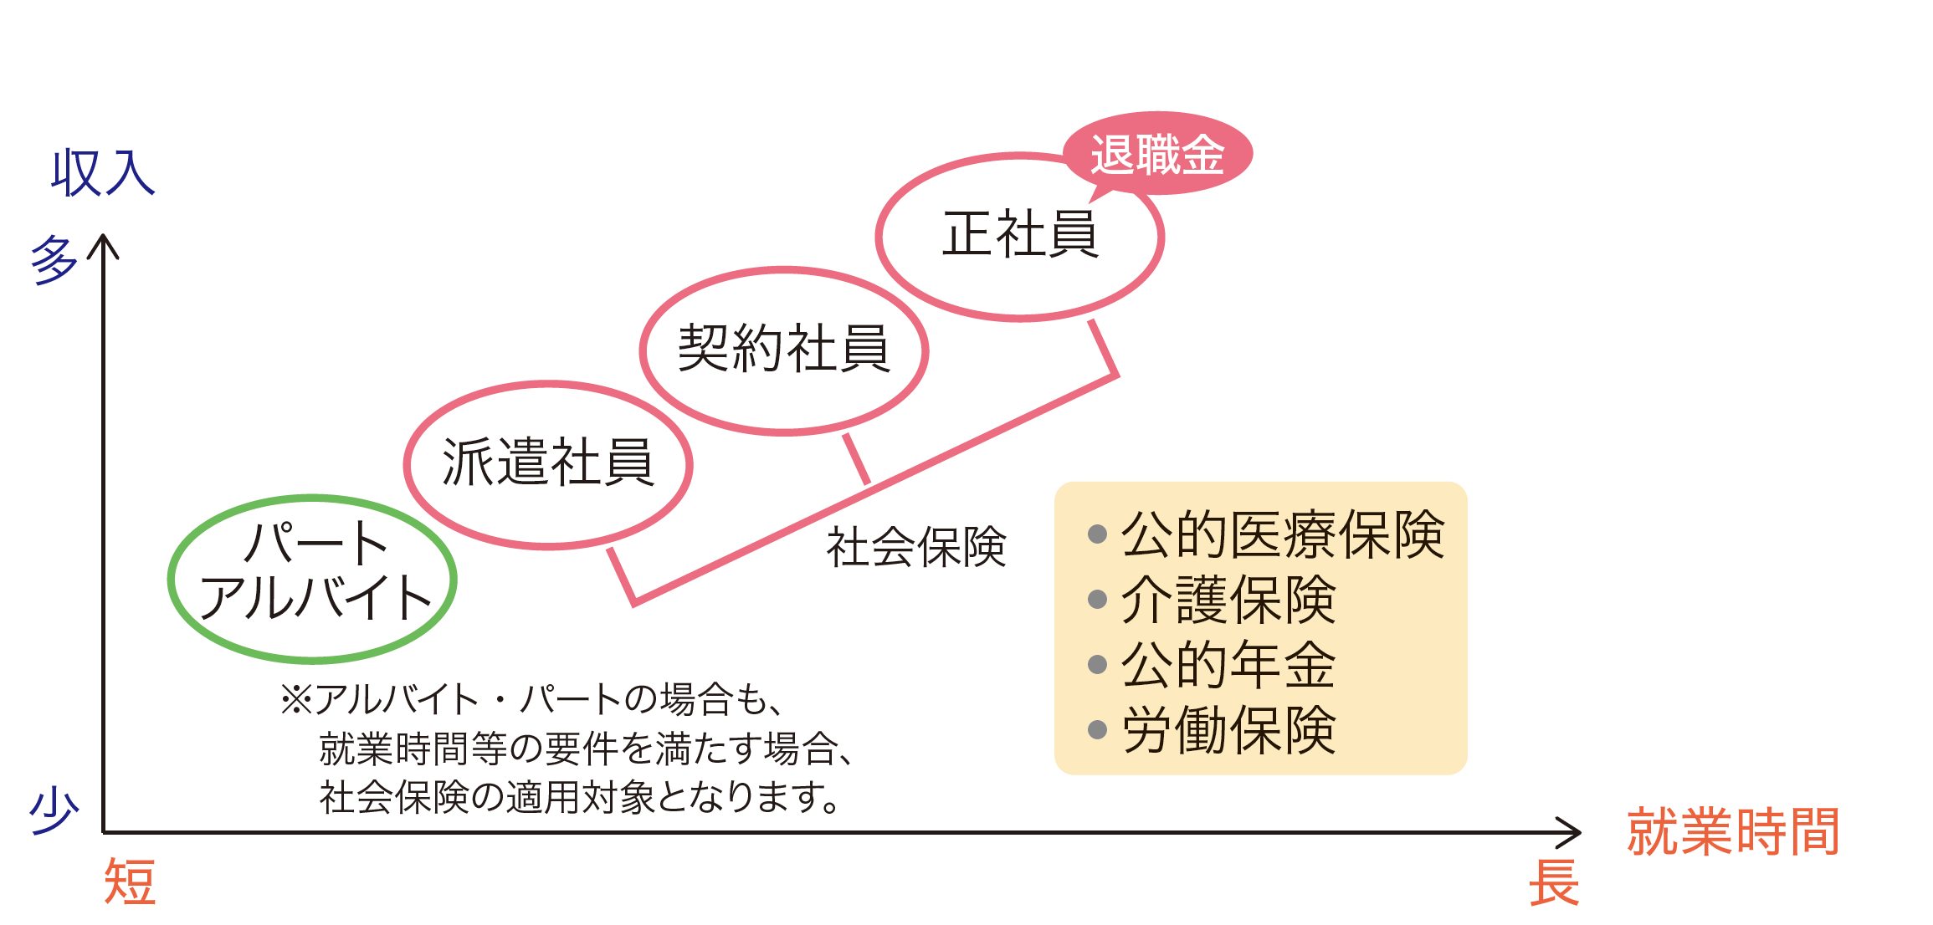
Ⅰ
お金を稼ぐ(働く)
会社に勤める働き方

Slide 7

Q3
働き方(雇用形態)を２つ選び、
それぞれのメリット・デメリットを書き出してみよう
働き方
【 】
【 】
メリット
デメリット
Notes:
（対応）生徒用テキスト(p.13) Think「雇用形態を２つ選んでメリット・デメリットを書き出してみよう。」

Slide 8
Ⅱ
税金と社会保険

Slide 9
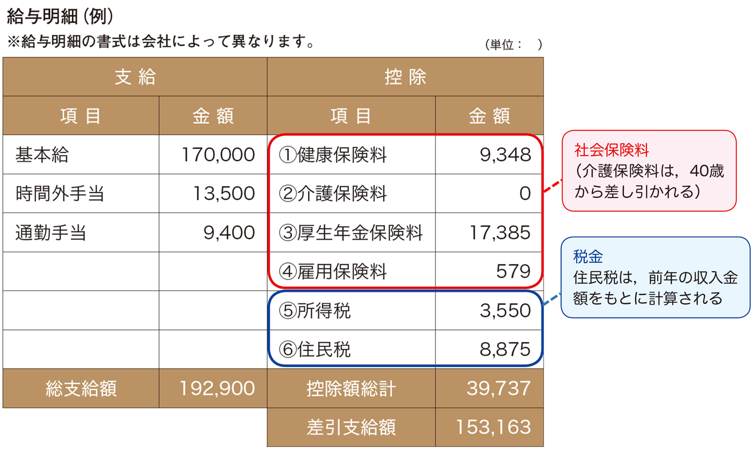


Slide 10
Ⅱ
税金と社会保険
●会社から支払われる給与(収入)からは、
や が差し引かれる。
税金
社会保険料

Slide 11
Ⅱ
税金と社会保険
収入
【総支給額】
税金・社会保険料
可処分所得
なぜ税金や社会保険料を
納める必要があるのだろう？

Slide 12
Ⅱ
税金と社会保険
税金は社会生活の維持に役立てられるもの。
(例)道路などの公共施設
ごみ処理などの公共サービスなど
政府
公共サービス
納税
社会保障
公共事業
国民

Slide 13
Ⅱ
税金と社会保険
●保険は、生活上のさまざまなリスクに
対して、事前に を出し合って、
経済的な損失を被った人にお金を渡す
相互扶助のしくみである。
保険料

Slide 14
Ⅱ
税金と社会保険
保険制度
社会
公的
● 保険( 保険)
おもに政府が運営し、国民が加入
民間
私的
● 保険( 保険)
民間企業が運営し、必要に応じて
個人が自由に加入

Slide 15
Ⅱ
税金と社会保険
Q4
社会保険にはどのような種類がある？、
公的医療保険
介護保険
公的年金
労働保険

Slide 16
Ⅱ
税金と社会保険
公的医療保険
●健康保険など
介護保険
社会保険
公的年金
●障害年金、遺族年金、
老齢年金など
保険
労働保険
●雇用保険、労災保険など
生命保険
●人を対象とする
民間保険
損害保険
●人・物を対象とする
医療保険など
●人を対象とする

Slide 17
Ⅱ
税金と社会保険
「社会保障制度」で用いられる
“自助・共助・公助”の考え方
●自助：自発的に自分の身を守るしくみ
貯蓄
民間保険
・ 、

Slide 18
Ⅱ
税金と社会保険
「社会保障制度」で用いられる
“自助・共助・公助”の考え方
●共助：制度化された相互扶助のしくみ
社会保険
、
税金
保険料
(財源は ＋ )

Slide 19
Ⅱ
税金と社会保険
「社会保障制度」で用いられる
“自助・共助・公助”の考え方
●公助：共助で対応しきれない場合に
生活保障を行うしくみ
生活保護制度
、
税金
(財源は )

Slide 20
Ⅲ
民間保険

Slide 21
Ⅲ
民間保険
●病気やケガといった
リスクへの対策をすることを
( )
という。
リスク管理
リスクマネジメント

Slide 22
Ⅲ
民間保険
●
一人ひとりライフスタイルが
異なるため、社会保険で損失を
カバーできないこともある。
➡
社会保険を補完する目的で
民間保険が存在する。

Slide 23
Ⅲ
民間保険
民間保険の種類
●生命保険
死亡や病気・ケガのリスクに備える。

Slide 24
Ⅲ
民間保険
民間保険の種類
●損害保険
家が焼けたり，車の事故で人や物に
損害を与えるといった偶然起きた事故
や災害のリスクに備える。

Slide 25
Ⅲ
民間保険
民間保険の種類
●傷害保険・医療保険など
介護や就業不能，死亡や
病気・ケガなどのリスクに備える。

Slide 26
Ⅲ
民間保険
公的医療保険
●健康保険など
介護保険
社会保険
公的年金
●障害年金、遺族年金、
老齢年金など
保険
労働保険
●雇用保険、労災保険など
生命保険
●人を対象とする
民間保険
損害保険
●人・物を対象とする
医療保険など
●人を対象とする

Slide 27
Ⅲ
民間保険
●リスクに備えるためには、リスクが発生
した場合にかかる支出や減った収入などの
経済的損失を でまかなうのか、
を活用するのかを
考えておかなければならない。
貯蓄
保険

Slide 28
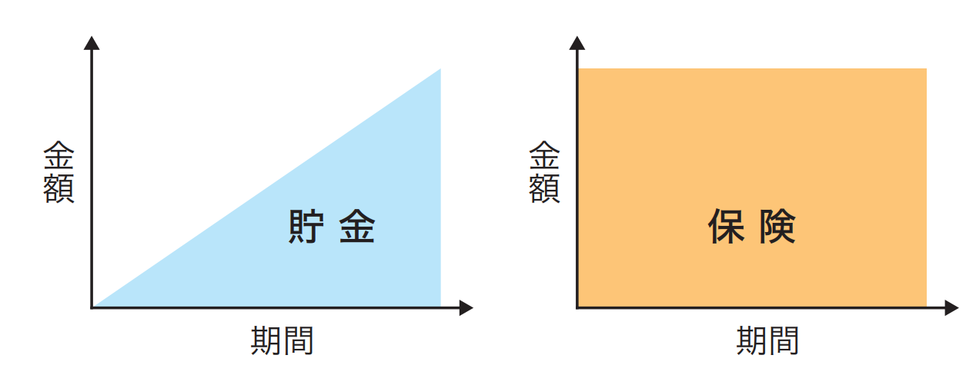
Ⅲ
民間保険
「貯蓄は三角、保険は四角」
リスク発生時の補填のために充てることができる金額が異なる。
損害額
損害額
金額
金額
貯 畜
保 険
事故
発生
事故
発生
貯蓄期間
保険期間

Slide 29
Q5
貯蓄と保険のメリット・デメリットを考えてみよう
貯蓄
保険
・いつでも自由に使える
・加入した時点で必要な
補償が受けられる
メリット
・途中で目的を変更できる
・目標金額に達するまで
時間がかかる
・目的外への利用は原則
できない
デメリット
・リスク発生時、全額補償
できないこともある
・途中解約すると、解約返戻金は
払った保険料より少ない場合がある
Notes:
（対応）生徒用テキスト(p.19) Think「貯蓄と保険のメリット・デメリットを考えてみよう」

Slide 30
まとめ
■働き方にはさまざまな形態がある。それぞれの
特徴、メリット・デメリットを押さえておこう。
■税金や社会保険が、私たちの暮らしを支える
役割を果たしていることを知っておこう。
■社会保険、民間保険、貯蓄の性質を踏まえ、
リスクにどう備えるか考えておこう。

